Slide 1
UNDP Business + Human Rights Project
Права человека в сфере предпринимательской деятельности
Notes:
Cover Option 2

Slide 2






Коммерческие компании могут влиять на следующие сферы:
Бизнес может оказывать самое существенное влияние на права человека, это не вызывает сомнений.
Это влияние может быть положительным или отрицательным, прямым или косвенным, единичным или кумулятивным, характерным исключительно для условий данного региона и т.д.
широкий спектр трудовых прав
свобода собраний и объединений
экологические права граждан, защита окружающей среды
права местных сообществ
неприкосновенность частной жизни
защита прав потребителей
свобода слова и право на информацию
Назначение | Описание
Notes:
Мы также наблюдаем примеры того, как расширение личной свободы и соблюдения прав человека в некоторых регионах мира, отдельных странах приводят к процветанию и безопасности экономик. Население получило ряд гарантий, которые благоприятно влияют на соблюдение прав человека: демократические свободы, надлежащее управление, верховенство закона, права собственности, гражданское общество. Таким образом создаются плодородные условия для роста частного сектора. Рынки процветают и стабилизируются, появляются потребители, которые раньше не имели к ним доступ из-за плохой работы системы и коррупции. Личная свобода способствует экономическому развитию.

Slide 3
Деятельность предприятий может влиять на реализацию всех международно признанных прав человека, но наиболее распространенными является:
Несправедливая заработная плата и злоупотребление или сверхурочные часы работы
Дискриминация на рабочем месте
Принудительный и подневольный труд
Детский труд и труд молодежи
Права коренных народов
Права женщин
Права инвалидов
Вопросы инклюзивности и участия
Воздействие на сообщество
Нарушения охраны труда и техники безопасности
Загрязнение и токсичные или опасные химические вещества
Нарушения прав землепользования и собственности
Нарушение прав конфиденциальности
Дискриминация по признаку пола
Сексуальные домогательства

Slide 4
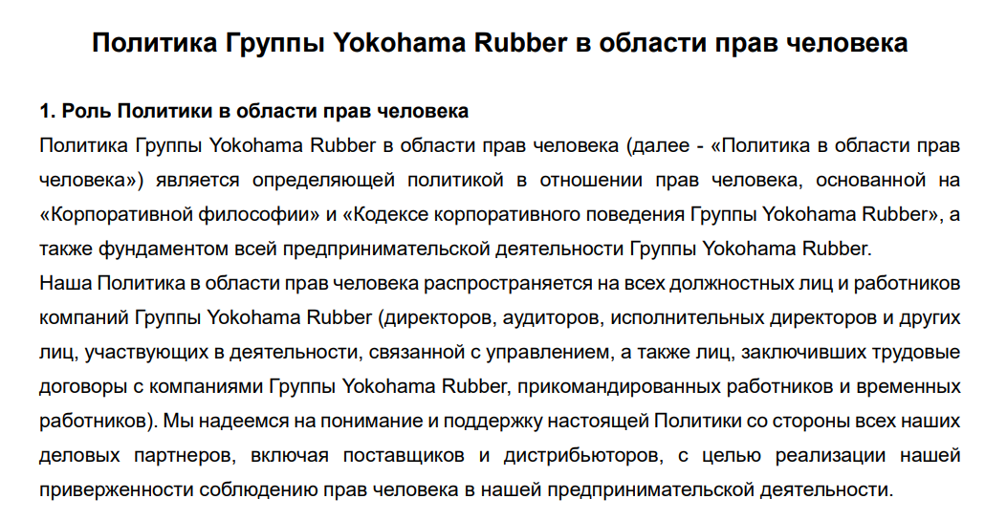
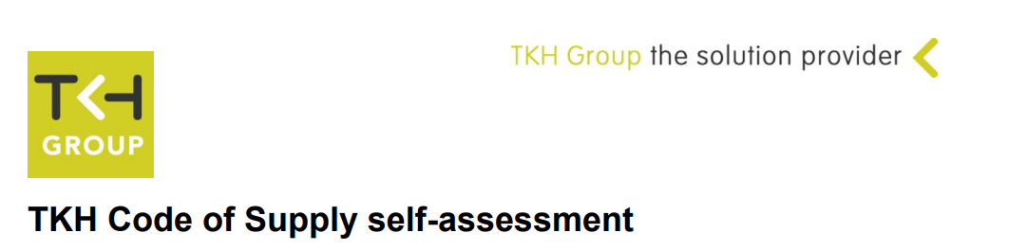
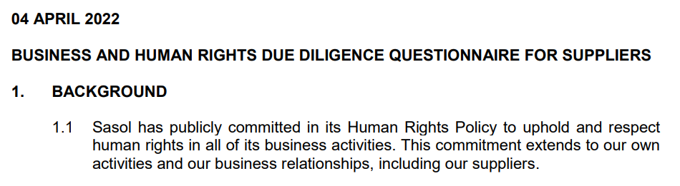
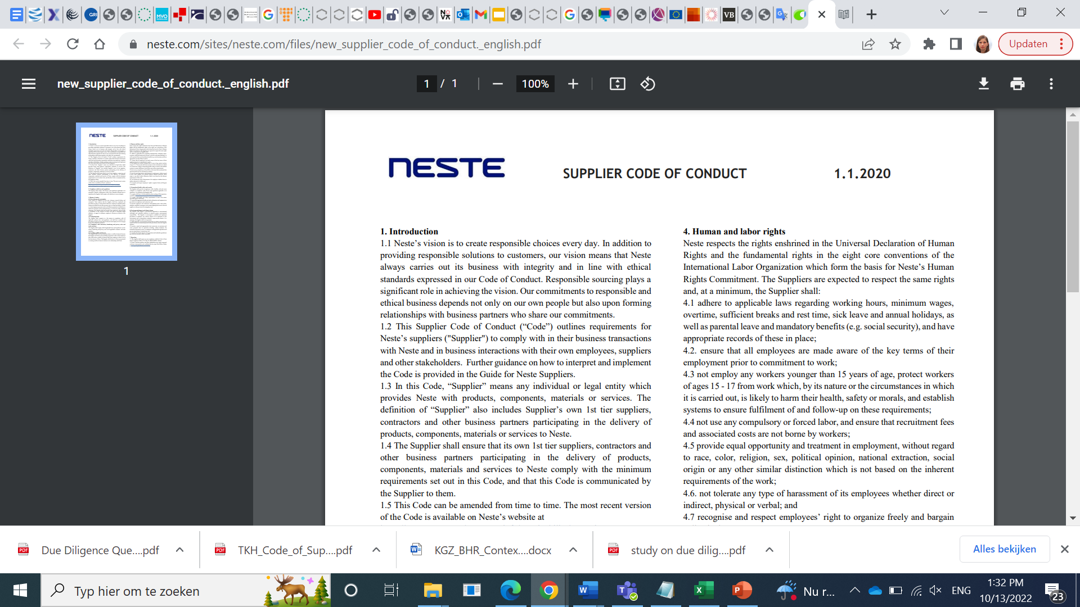
Новая бизнес-реальность
«Кто владеет информацией – тот владеет миром». Слова бизнесмена

Slide 5
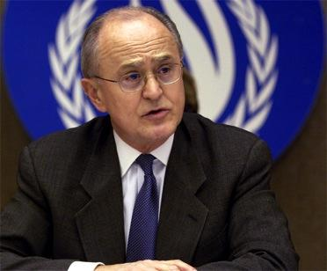
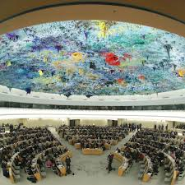
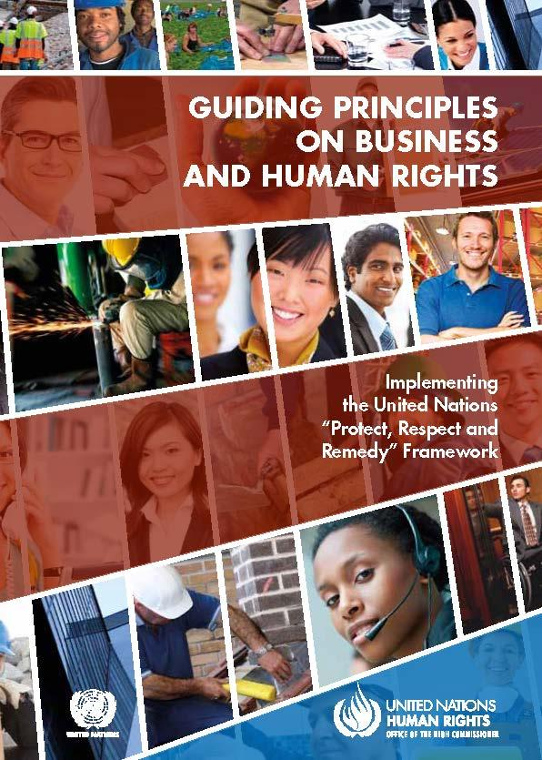
Эффективное реагирование на угрозы для прав человека со стороны бизнеса
2005 Был назначен Специальный представитель ООН для ‘установления и прояснения’ существующих стандартов и практик в сфере бизнеса и прав человека
2008 ООНовская рамка «Защита, уважение и средства защиты»
2011 Руководящие принципы ООН по бизнесу и правам человека
2011 – ... Рабочая группа ООН по бизнесу и правам человека

Slide 6


Что из себя представляют Руководящие принципы?
Руководящие принципы ООН являются мировым стандартом, на котором должна основываться политика государства и бизнес-структур в аспекте бизнеса и прав человека.

Slide 7



Руководящие принципы ООН разработаны с целью их внедрения, исходя из трех основных рамок – защита, соблюдение и средства правовой защиты, которые включают в себя:
Обязанность государства защищать права человека от посягательств третьих сторон, включая бизнес.
Корпоративная ответственность уважать права человека.
Необходимость обеспечения эффективных государственных и негосударственных средств правовой защиты для пострадавших лиц в случае нарушения бизнесом их прав

Slide 8

В чем важность Руководящих принципов?
Руководящие принципы обеспечивают план действий, определяющий параметры, в рамках которых государства и компании должны разрабатывать политику, правила и процессы по соблюдению прав человека.
Notes:
Руководящие принципы обеспечивают план действий, определяющий параметры, в рамках которых государства и компании должны разрабатывать политику, правила и процессы, исходя из их соответствующих ролей и конкретных обстоятельств.
Они также являются практическим руководством для компаний в отношении мер, которые им следует принимать для обеспечения уважения признанных на международном уровне прав человека и решения проблем оказываемого влияния.

Slide 9

Что такое национальный план действий по осуществлению Руководящих принципов ООН предпринимательской деятельности в аспекте прав человека?
НПД – это программный
документ, в котором государство формулирует приоритеты и действия, которые оно будет предпринимать для исполнения международных и национальных обязательств в отношении бизнеса и прав человека.
Notes:
Национальные планы действий по реализации Руководящих принципов предпринимательской деятельности в аспекте прав человека помогают правительствам сформулировать ожидания от компаний в сфере прав человека, а компаниям – получить поддержку правительства в этой сфере, снизить риски конфликтных ситуаций в области прав человека.

Slide 10
Должны ли государства разрабатывать национальные планы действий по осуществлению Руководящих принципов?
Государствам рекомендуется разработать Национальные планы действий в области предпринимательской деятельности и прав человека для обеспечения имплементации Руководящих принципов.
Notes:
В Руководящих принципах отсутствуют указания о том, каким образом государства должны их реализовывать.
Для практической реализации Руководящих принципов с учетом национальных особенностей каждой страны было решено начать разработку национальных планов действий. Первой страной, принявшей НПД, стала Великобритания.

Slide 11
Руководящие принципы ООН предпринимательской деятельности в аспекте прав человека
Национальные планы
Почему нужен Национальный план?
Национальный план вносит качественный вклад в поощрение и продвижение в стране Руководящих принципов ООН по бизнесу и правам человека.
Национальный план действий по бизнесу и правам человека является инструментом эффективной координации и согласования политики между государственными органами в сфере бизнеса и прав человека.
Национальный план позволяет оценивать, измерять и отслеживать процесс исполнения обязательств государства и бизнеса в сфере прав человека.
Notes:
Одна из распространённых проблем в управлении государств — это отсутствие координации и обмена информацией между различными структурами в одной сфере. Это приводит к дублированию, нерациональному использованию ресурсов, неэффективному регулированию, и соответственно к многочисленным проблемам на практике.

Slide 12
Руководящие принципы ООН предпринимательской деятельности в аспекте прав человека
Национальные планы
Национальный план действий вносит ясность, прозрачность и предсказуемость государственного регулирования как для местных, так и для международных организаций и компаний.
Национальный план действий работает как координационный механизм соблюдения и защиты прав человека бизнес-сектором.
Национальный план действий является платформой для постоянного многостороннего диалога: «государство-бизнес-гражданское общество-люди».
Notes:
Национальный план действий должен содержать рекомендации бизнесу о том, какие правила и процедуры необходимо установить в компаниях для предотвращения риска нарушения прав человека. Эти рекомендации должны быть выработаны совместно с участием государственных органов, бизнеса и общественных организаций, включая представителей международных организаций.

Slide 13
Руководящие принципы ООН предпринимательской деятельности в аспекте прав человека
Национальные планы
https://globalnaps.org/
В 31 государстве официально опубликованы Национальные планы действий по вопросам бизнеса и прав человека, либо включена специальная глава о бизнесе и правах человека в Национальные планы действий в области прав человека.
19 государств находятся в процессе разработки Национального плана действий.
В 6 государствах начали предпринимать какие-либо шаги по разработке Национальных планов действий.

Slide 14

Ответственность предприятий за соблюдение прав человека
В Руководящих принципах четко указывается, что нормой является ответственное отношение компаний к уважению прав человека.
Эта ответственность означает, что компании должны знать о возможном воздействии на права человека, избегать их нарушений и решать проблемы, связанные с любыми потенциальными или фактическими последствиями.
Если предприятия обнаружат, что они нанесли вред, им следует принять участие в процессах возмещения.
Notes:
В Руководящих принципах четко указывается, что нормой является ответственное отношение компаний к уважению прав человека. Эта ответственность означает, что компании должны знать о возможном воздействии на права человека, избегать их нарушений и решать проблемы, связанные с любыми потенциальными или фактическими последствиями. Если предприятия обнаружат, что они нанесли вред или участвовали в его нанесении, им следует обеспечить или принять участие в эффективных процессах возмещения.
На компании возлагается ответственность за соблюдение прав человека, то есть, где бы они ни работали и каковы бы ни были их размер или сфера деятельности, они должны избегать ущемления прав других и решать проблемы, связанные с оказываемым ими влиянием. Эта ответственность существует независимо от того, выполняют ли свои обязательства государства. Когда происходят злоупотребления, жертвы должны иметь доступ к эффективным средствам правовой защиты через судебные и внесудебные механизмы рассмотрения жалоб.

Slide 15
Руководящие принципы ООН предпринимательской деятельности в аспекте прав человека
Соблюдение прав человека бизнесом
В частности, согласно РПООН предприятиям необходимо проявлять уважение посредством:
1. Закрепления своей ответственности за соблюдение прав человека путем принятия политических обязательств (принцип 16)
2. Проведения процедуры должной осмотрительности (Принципы 17–21 и 24), которая представляет собой процесс выявления, предотвращения, смягчения и учета неблагоприятных воздействий на права человека.
3. Устранение уже имевших место неблагоприятных последствий для прав человека (принцип 22).
Notes:
Ответственность за соблюдение прав человека является минимальной обязанностью, ожидаемой от всех компаний. Во многих государствах это отражается – полностью или частично – во внутреннем праве или нормативных предписаниях, касающихся предпринимательской деятельности. Компании обязаны соблюдать такое внутреннее законодательство.
Руководящие принципы предусматривают, что компании всегда должны относиться к риску совершения или содействия совершению серьезных злоупотреблений в области прав человека как к вопросу соблюдения правовых норм. Кроме того, хотя должная забота о правах человека и возмещение ущерба не всегда требуются законодательными положениями, они необходимы для понимания и демонстрации выполнения предприятием своих обязательств по соблюдению прав человека. Из-за невыполнения этой обязанности компании могут оказаться перед судом общественного мнения, включая работников, общественность, потребителей, гражданское общество и инвесторов. Таким образом, несоблюдение компанией прав человека, изложенных в Руководящих принципах, может привести к юридическим, финансовым и репутационным последствиям.

Slide 16
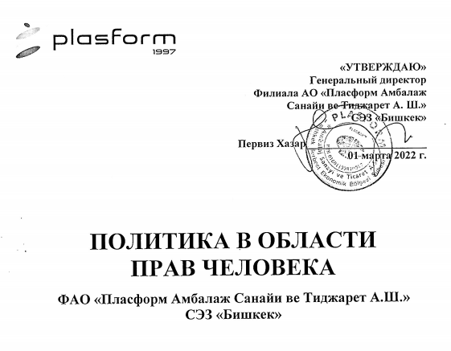
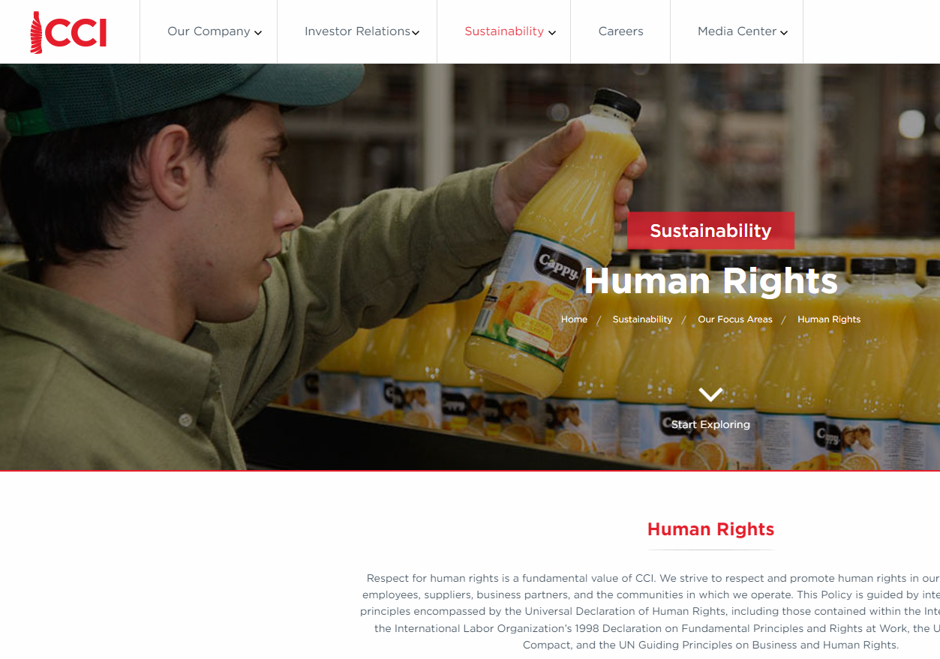
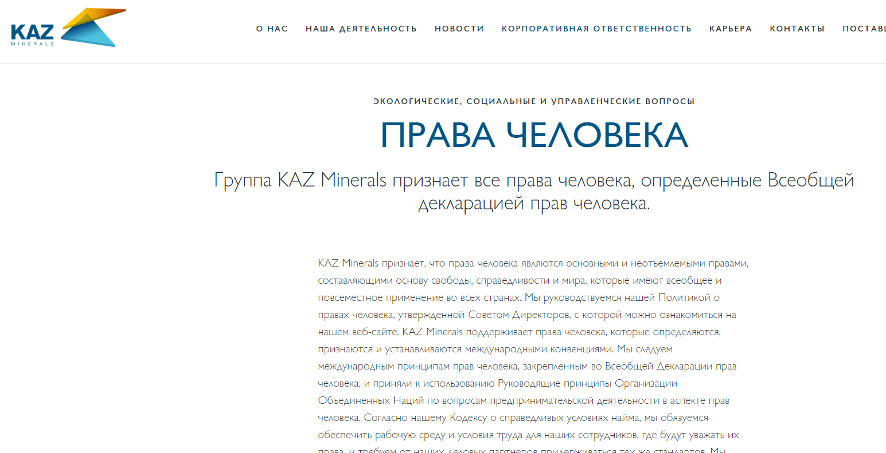
Политика в области прав человека
http://plasform.kg/
https://www.cci.com.tr/Portals/3/Documents/PDF/HumanRights-English.pdf
https://www.kazminerals.com/ru/%D0%B3%D0%BB%D0%B0%D0%B2%D0%BD%D0%B0%D1%8F/esg/employees/human-rights/

Slide 17

HRDD
(должная осмотрительность в сфере прав человека)
Политика уважения прав человека
Оценка влияния
Вовлечение заинтересованных
&
доступ к средствам защиты
Интеграция & следование установленным фактам
Коммуницирование и отчетность
Отслеживание & мониторинг
Процесс постоянного усовершенствования

Slide 18
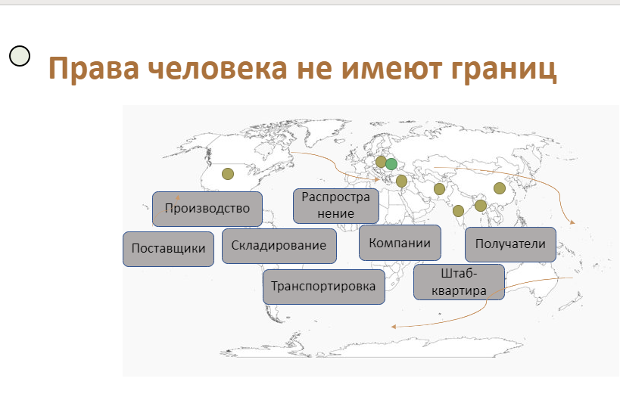
Цепочка поставок
В цепочке поставок существует множество отношений, приводящих к рискам для прав человека.​
​
Чем сложнее структура, тем больше вероятность того, что нарушение произойдет.​
​
Компании должны быть обязаны внедрить риск-ориентированный подход в своей цепочке поставок и внедрить механизм должной осмотрительности для мониторинга, предотвращения и минимизации таких отношений.​

Slide 19
Руководящие принципы ООН предпринимательской деятельности в аспекте прав человека
Соблюдение прав человека бизнесом
Все больше представители бизнеса понимают, что есть экономическое обоснование для соблюдения прав человека и что это приносит разнообразную пользу бизнесу, например:
помогает укреплять репутацию компании и ценность бренда;
увеличивает базу клиентов, а потребители все чаще ищут компании с более высокими этическими принципами;
делает бизнес привлекательным для инвесторов при принятии инвестиционных решений;
помогает компаниям привлечь и удержать хороших сотрудников, что способствует более низкой текучести кадров и повышению производительности и мотивации сотрудников;
снижает вероятности простоев в работе, связанных с конфликтами внутри самой компании (забастовки и другие трудовые споры) и с местным сообществом (социальная ответственность);
снижает риск судебных разбирательств по вопросам нарушения прав человека;
помогает компаниям стать предпочтительным партнером для других предприятий, которые беспокоятся о защите прав человека.

Slide 20
Доступ жертв к средствам правовой защиты
Государства должны принимать надлежащие меры для обеспечения того, чтобы пострадавщие стороны получали доступ к эффективным средствам правовой защиты в рамках судебной системы или с использованием соответствующих внесудебных или административных мер.
Notes:
В рамках своей обязанности обеспечивать защиту от связанных с предпринимательской деятельностью злоупотреблений в области прав человека государства должны принимать надлежащие меры для обеспечения того, чтобы затрагиваемые стороны получали доступ к эффективным средствам правовой защиты в рамках судебной системы или с использованием соответствующих внесудебных или административных мер.
Помимо обеспечения средств правовой защиты в рамках законных процессов, если компании считают, что они нанесли вред или участвовали в его нанесении, они должны учредить в интересах отдельных лиц и общин, которые могут оказаться жертвами неблагоприятного воздействия, эффективные механизмы рассмотрения жалоб на оперативном уровне или принимать участие в их работе.

